Slide 1

Kraftverksimulator
Asle Ness, Atle Jostein Rauset, Rakel Synnøve Ullebust og Stig Heggheim
Campus Førde
23. mai 2017

Slide 2

Om oss
Asle Ness
Frå Dale i Sunnfjord
Fagbrev energimontør
Automasjon/elkraft
Prosjektleiar

Slide 3
Om oss
Stig Heggheim
Frå Førde
Fagbrev elektrikar
Automasjonsstudent
Programmering

Slide 4
Om oss
Atle Jostein Rauset
Frå Gloppen
Fagbrev elektrikar
Automasjon / elkraftstudent
Kvalitetssikring

Slide 5
Om oss
Rakel Synnøve Ullebust
Frå Førde
Studiespesialisering
Elkraftstudent
Dokumentasjon

Slide 6
Agenda
Problemstilling
Målsetjing
Gjennomføring av prosjektet
Resultat
Prosjektadministrasjon

Slide 7
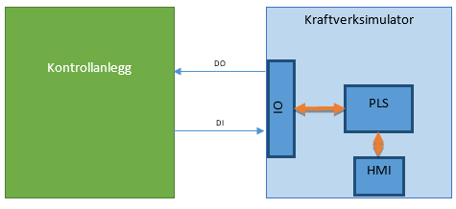
Kva er ein kraftverksimulator?
Kunstig kraftverk
Testing av nye kontrollanlegg

Slide 8
Oppdragsgjevar
Sunnfjord Energi AS
Kjell Johnny Kvamme
Eig straumnett og kraftstasjonar

Slide 9
Problemstilling
Store investeringar
Kraftverksimulator
Hove kraftverk

Slide 10
Hovudmål og delmål
Hovudmål
"Prosjektere ein kraftverksimulator som simulerer ved hjelp av PLS."
Delmål
Prosjektbeskriving, forprosjektrapport og hovudrapport
Heimeside
Budsjett, risikoanalyse og gantt-diagram
Finne forslag til kraftelektronikk
Funksjonsbeskriving
Software
Pressemelding og plakat
Presentasjon
Gjennomføre prosjektet i samsvar med framdriftsplan og budsjett
God dokumentering

Slide 11
Gjennomføring
Moglegheitsstudie
Besøk i kraftverk
Hove kraftverk
Funksjonsbeskriving
Tekniske løysingar
Programmering av PLS og HMI
Dokumentasjon

Slide 12
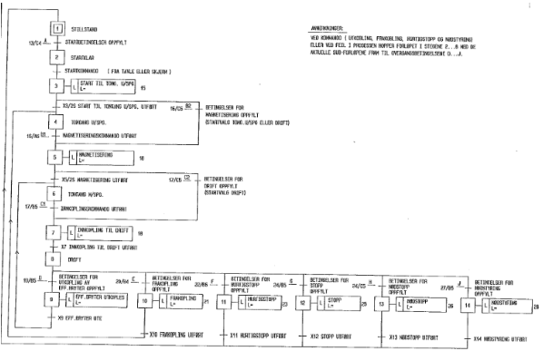
Hove kraftverk
Eigd av Statkraft
To francisturbinar
68 MW

Slide 13
Funksjonsbeskriving
Programmeringsblokk
Logikk
HMI
Feilmeldingar

Slide 14
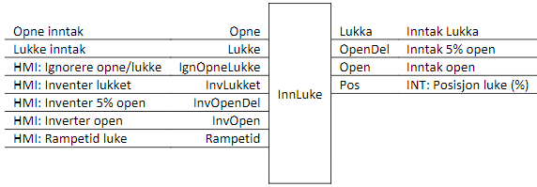
Funksjonsbeskriving

Slide 15
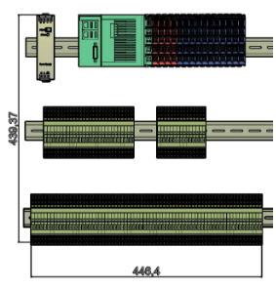
Tekniske løysingar
Fokus på komponentstorleik og vekt
Universelt bruksområde

Slide 16
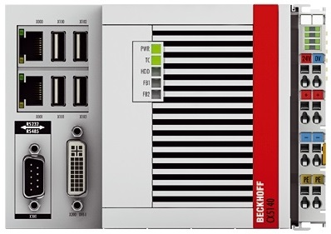
Teknisk løysing - styresystem
Programmerbar Logisk Styring
Beckhoff

Slide 17
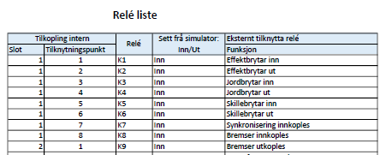
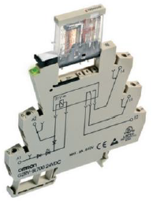
Tekniske løysingar - relé
Galvanisk skilje

Slide 18
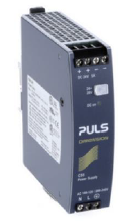
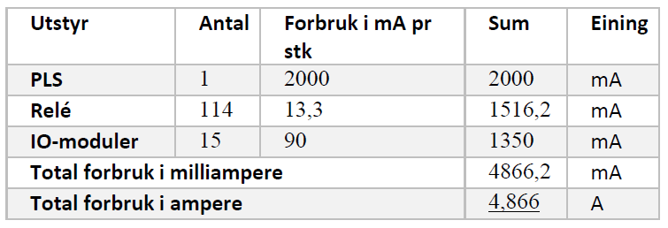
Tekniske løysingar - straumforsyning
PULS CS5.241

Slide 19
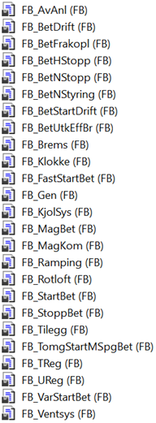
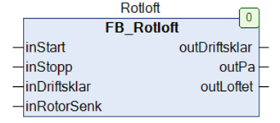
Programmering
Funksjonsblokker, FB

Slide 20
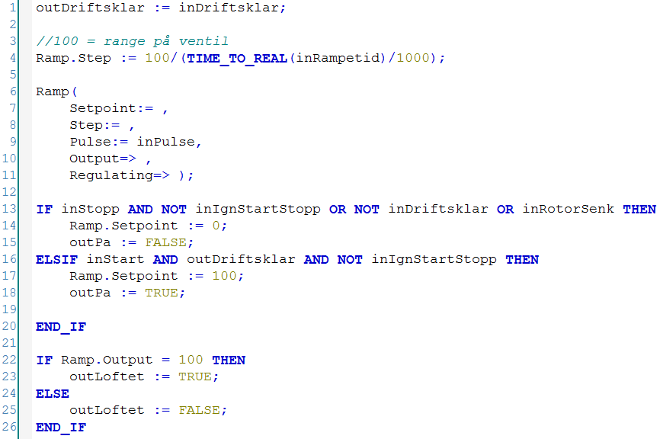
Programmering
Strukturert tekst, ST

Slide 21
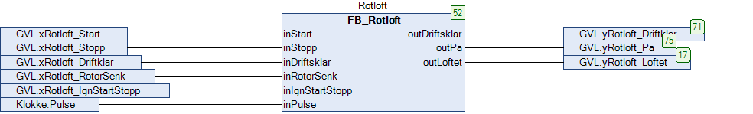
Programmering
Utvida funksjonsblokkdiagram, CFC

Slide 22
Programmering
Global Variable List, GVL

Slide 23
HMI
HMI – menneske-maskin grensesnitt
Styre- og overvakingspanel
Utvikla i TwinCAT

Slide 24
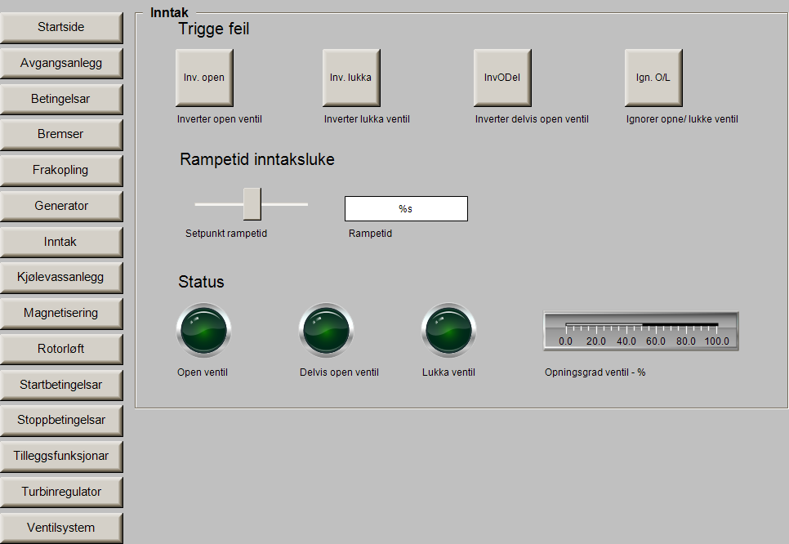

Slide 25
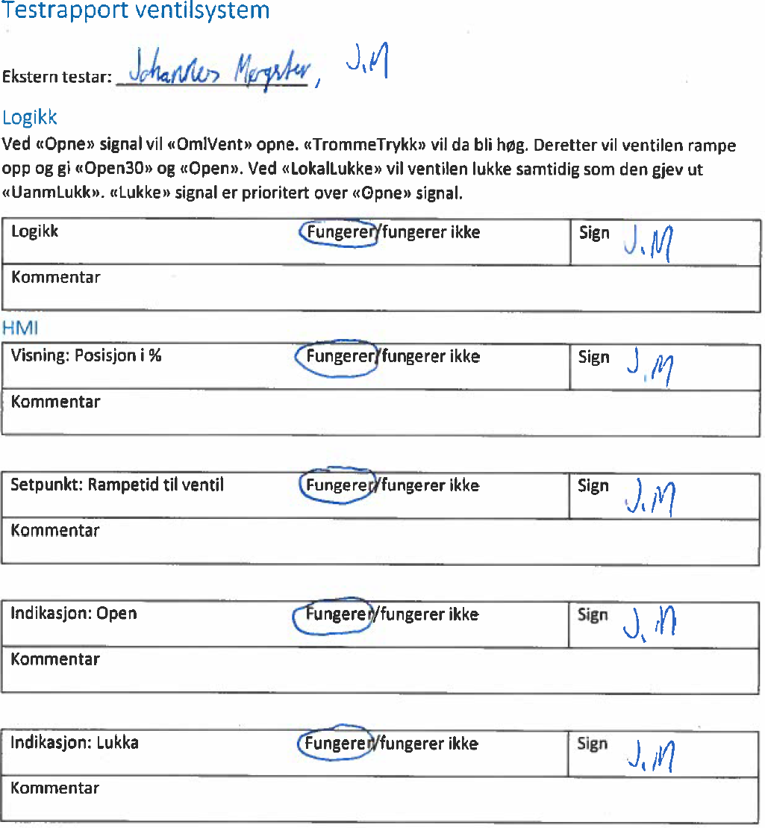
Dokumentasjon
Funksjonsbeskriving
IO liste, HMI liste
Testrapport

Slide 26
Resultat
Funksjonsbeskriving
Tekniske løysingar med prisoverslag
PLS program
HMI
Rapport

Slide 27
Vidareutvikling
Lagt til rette for komande prosjektgrupper
Temperatursimulering
Omicron kraftelektronikk

Slide 28
Måloppnåing
"Prosjektere ein kraftverksimulator som simulerer ved hjelp av PLS."

Slide 29
Konklusjon
Nøgd med prosjektet
Avgreinsing av prosjektet
Byggje kraftverksimulator

Slide 30
Prosjektadministrasjon
Organisering
Tidsbruk
Økonomi
Prosjektevaluering

Slide 31
Organisering
Ansvarsområder
Møte i styringsgruppa

Slide 32
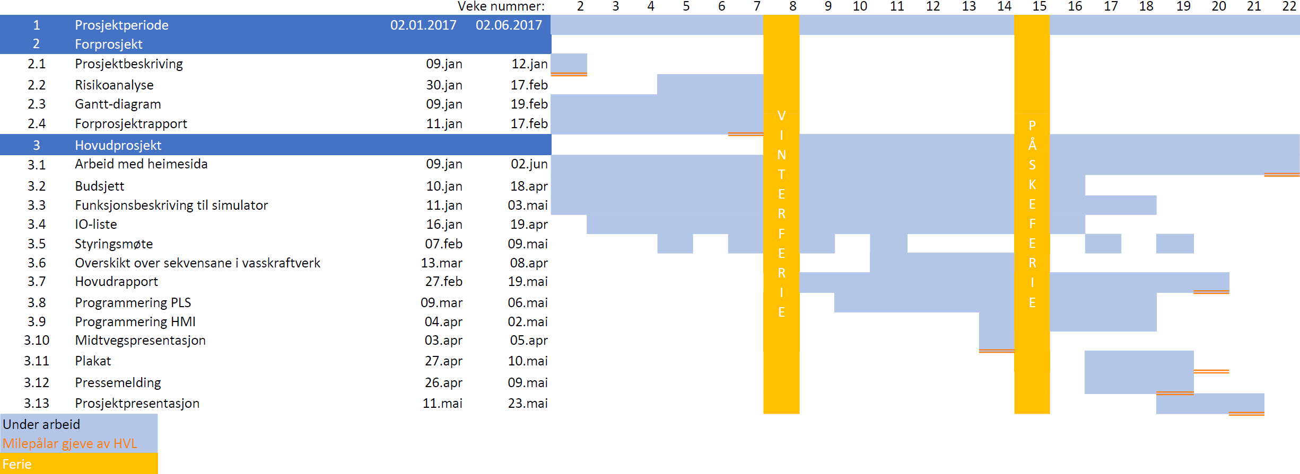
Tidsbruk

Slide 33
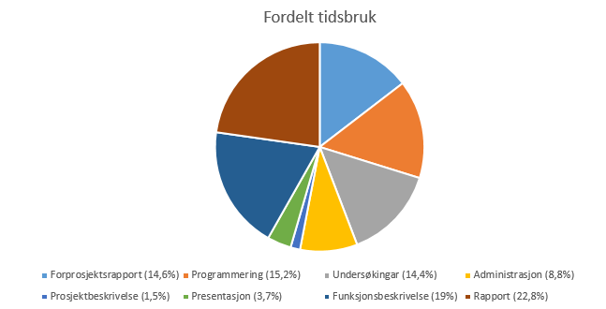

Slide 34
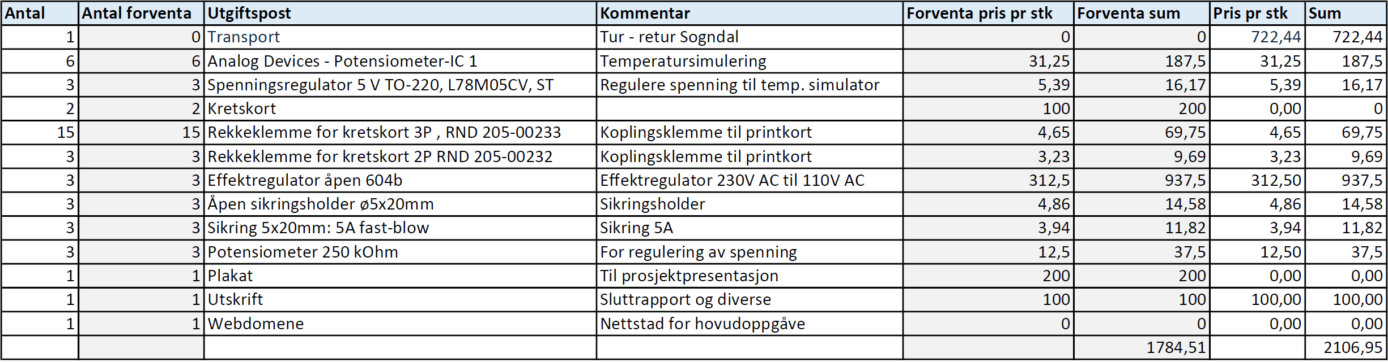
Økonomi
Budsjett og rekneskap

Slide 35
Prosjektevaluering
Prosjektstyring
Utvida kunnskap om programmering og dataverktøy
Spesielt god kunnskap kring vasskraftverk
Samarbeid på tvers av studieretningar

Slide 36
Utfordingar
Avgrense oppgåva
Kunnskap kring vasskraftverk
Undersøke komponentar / løysingar

Slide 37
Spørsmål?
For meir informasjon besøk heimesida vår:
kraftsim.webnode.com

Slide 38
Vi ønskjer å rette ein ekstra takk til
Kjell Johnny Kvamme
Joar Sande
Nils Westerheim
Johannes Møgster
Bakgrunnsbilete er henta frå Sunnfjord Energi sin heimeside

Slide 39
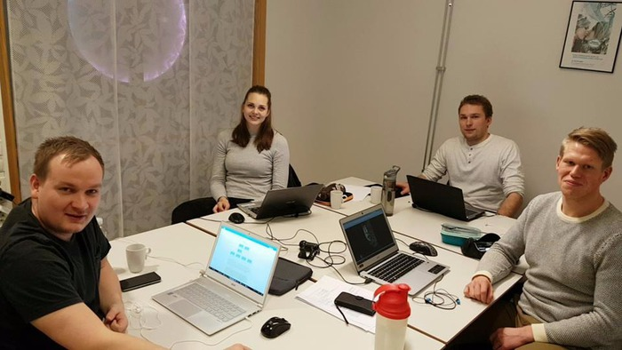
Takk for oss!

